Slide 1
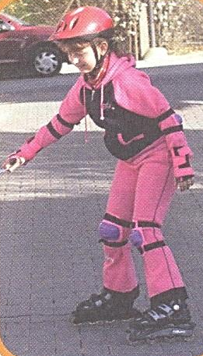
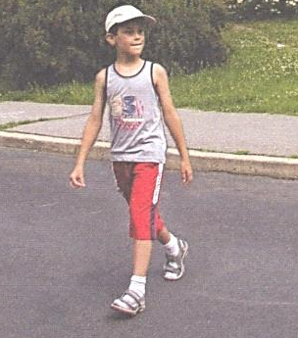

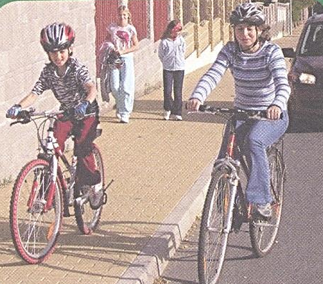
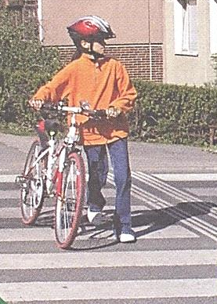

122.1
Elektronická učebnice - I. stupeň Základní škola Děčín VI, Na Stráni 879/2 – příspěvková organizace Svět kolem nás
Dopravní výchova - cyklista
Kdo z nich je cyklista?
Autor: Mgr. Dana Krenková

Slide 2
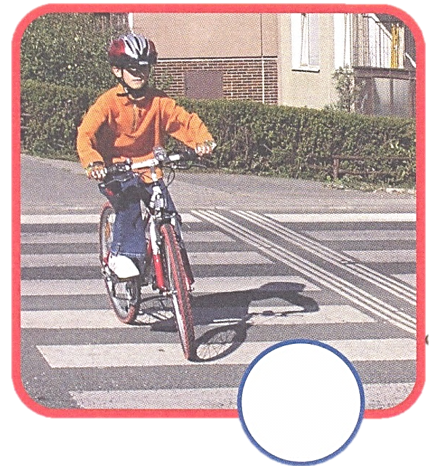
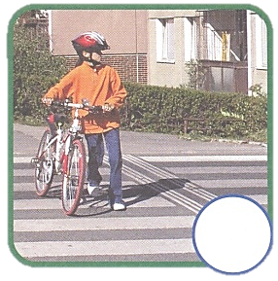
122.2 Co už víš?
Elektronická učebnice - I. stupeň Základní škola Děčín VI, Na Stráni 879/2 – příspěvková organizace Svět kolem nás
Na kterém obrázku se cyklista chová správně? Vysvětli.

Slide 3
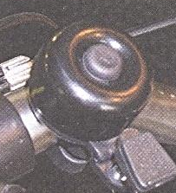






122.3 Jaké si řekneme nové termíny a názvy?
Elektronická učebnice - I. stupeň Základní škola Děčín VI, Na Stráni 879/2 – příspěvková organizace Svět kolem nás
Spoj obrázek se slovem.
zadní brzdy
přední odrazka
zadní odrazka
zvonek
zadní svítilna
přední brzdy
pedály a odrazky pedálů

Slide 4
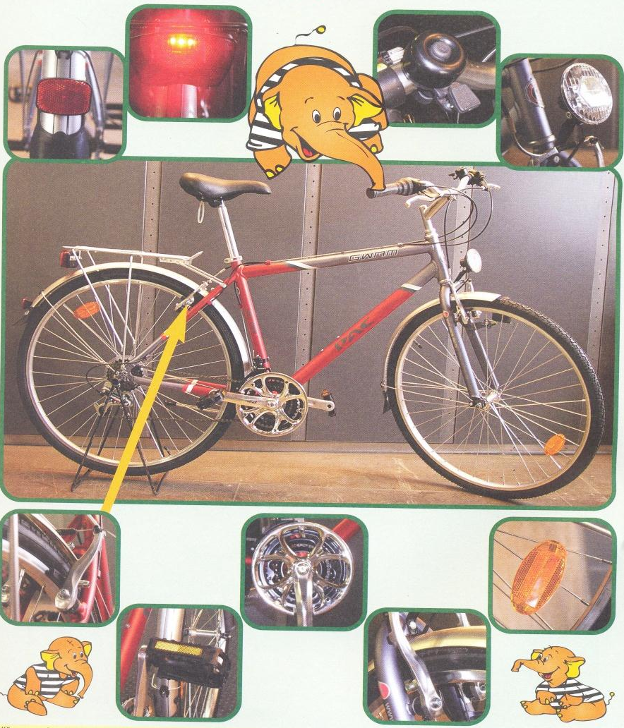
122.4 Co si řekneme nového?
Elektronická učebnice - I. stupeň Základní škola Děčín VI, Na Stráni 879/2 – příspěvková organizace Svět kolem nás
Víš, co má mít správně vybavené kolo, než s ním vyjedeš ven? Na malých obrázcích vidíš, co by nemělo chybět ani tvému kolu. Pojmenuj všechny doplňky a ke každému nakresli šipku, kde je na kole najdeš. Řekni, k čemu tyto doplňky slouží a co by se stalo, kdyby tato část výbavy chyběla.

Slide 5
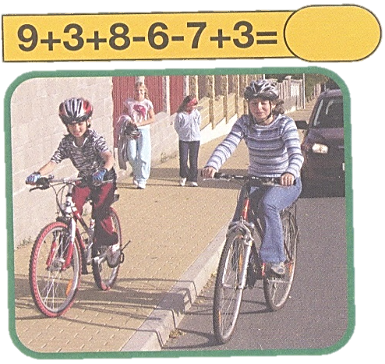
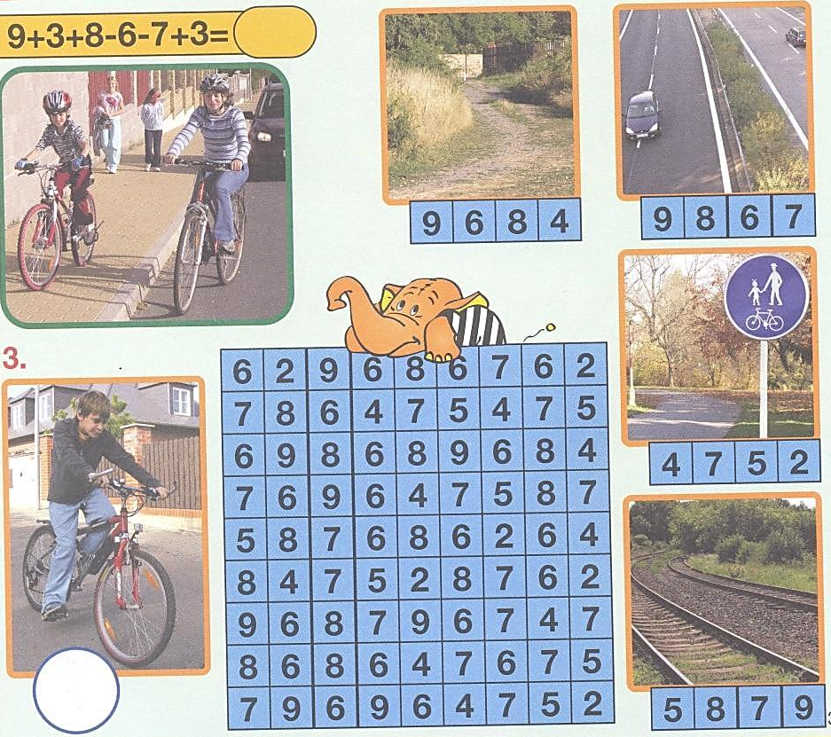
122.5 Procvičení a příklady
Elektronická učebnice - I. stupeň Základní škola Děčín VI, Na Stráni 879/2 – příspěvková organizace Svět kolem nás
Najdi v řádcích tabulky čísla obrázků a zjistíš, kudy se Valentýn vydal. Jel bezpečnou cestou? Napiš mu do kroužku známku. Škrtni místa, která jsou pro jízdu na kole nebezpečná.
Jana jede po chodníku. Kolik je jí let? Výsledek je věk, do kterého můžeš jezdit po chodníku.

Slide 6
122.6 Něco navíc pro šikovné
Elektronická učebnice - I. stupeň Základní škola Děčín VI, Na Stráni 879/2 – příspěvková organizace Svět kolem nás
Přilba mi může zachránit život…
Zakroužkuj správnou odpověď:
Přilbu používám při jízdě:
jen na kole
jen na bruslích
na kole, bruslích, koloběžce
Přilbu používám na kole:
jen na stezce pro cyklisty
jen na silnici
vždy
Když jedu na kole s rodiči, přilbu:
nepotřebuji
mám vždy
nemám na chodníku
Přilbu musím používat do:
deseti let
dvanácti let
osmnácti let

Slide 7
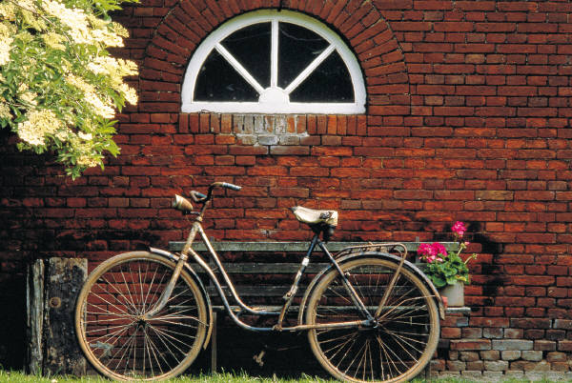
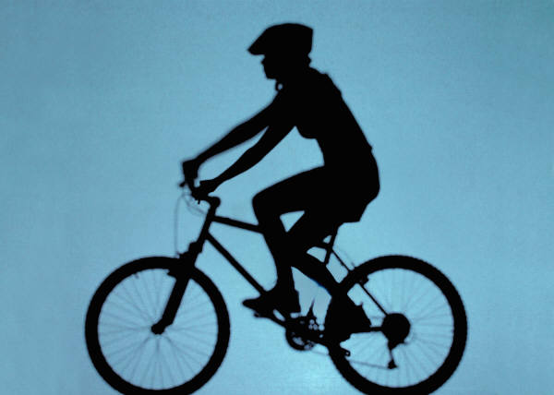

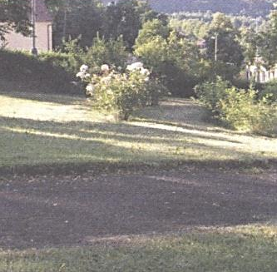
122.7 CLIL
Elektronická učebnice - I. stupeň Základní škola Děčín VI, Na Stráni 879/2 – příspěvková organizace Svět kolem nás
a helmet
a cyclist
a bicycle
a playground
a path for cyclists
Aaa park

Slide 8
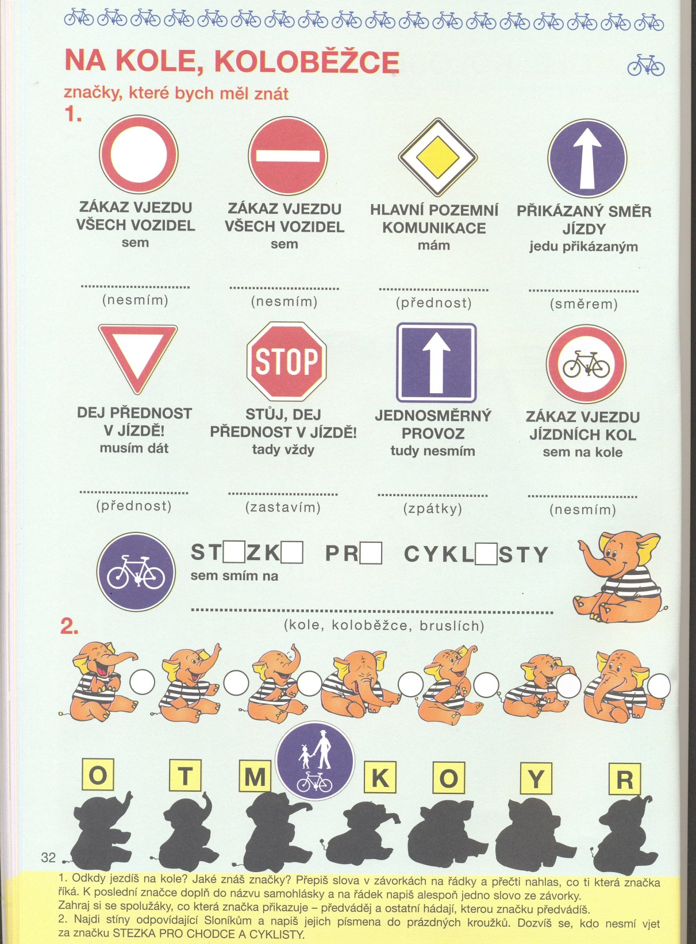



122.8 Test znalostí
Elektronická učebnice - I. stupeň Základní škola Děčín VI, Na Stráni 879/2 – příspěvková organizace Svět kolem nás
Cyklista je ten, kdo jede: na motocyklu na kole na bruslích na koloběžce | 3. Přilbu používám na kole: jen na stezce pro cyklisty vždy jen na silnici nepoužívám
2. Pod kterým písmenem se ukrývá značka „Stezka pro cyklisty“? a) c) b) d) | 4. Na kole nevadí, když chybí: brzdy pedály nosič řídítka
Správné odpovědi:
b
d
b
c
Test na známku

Slide 9
Elektronická učebnice - I. stupeň Základní škola Děčín VI, Na Stráni 879/2 – příspěvková organizace Svět kolem nás
122.9 Zdroje:
Dopravní výchova pro 1. a 2. ročník základní školy - BESIP, MINISTERSTVO DOPRAVY
Dopravní výchova chodec pro 3. ročník ZŠ - BESIP, MINISTERSTVO DOPRAVY

Slide 10
Elektronická učebnice - I. stupeň Základní škola Děčín VI, Na Stráni 879/2 – příspěvková organizace Svět kolem nás
122.10 Anotace
Autor | Mgr. Dana Krenková
Období | 07 – 12/2011
Ročník | 1. – 3. ročník
Klíčová slova | Odrazka, brzda, svítilna, pedál, zvonek
Anotace | Prezentace popisující základní vybavení a doplňky jízdního kola

